Slide 1
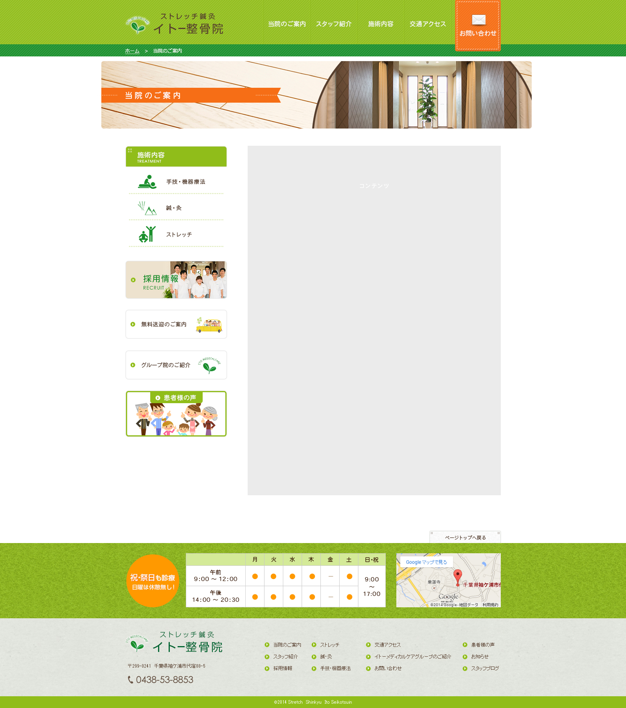
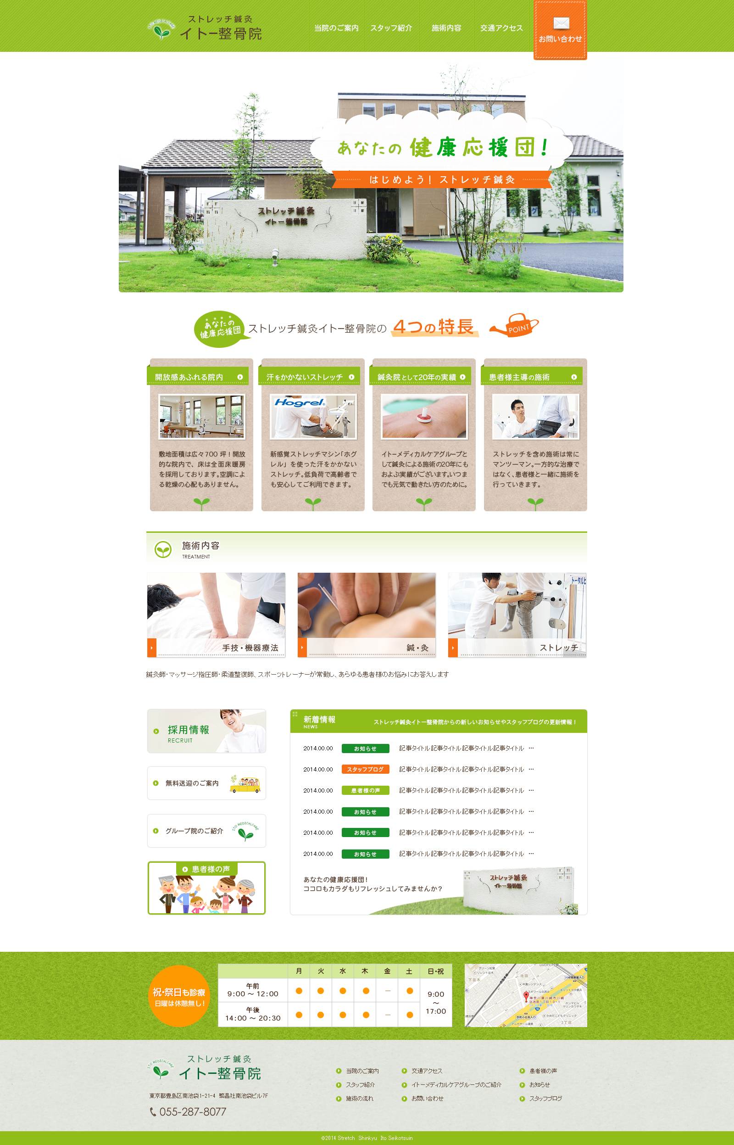
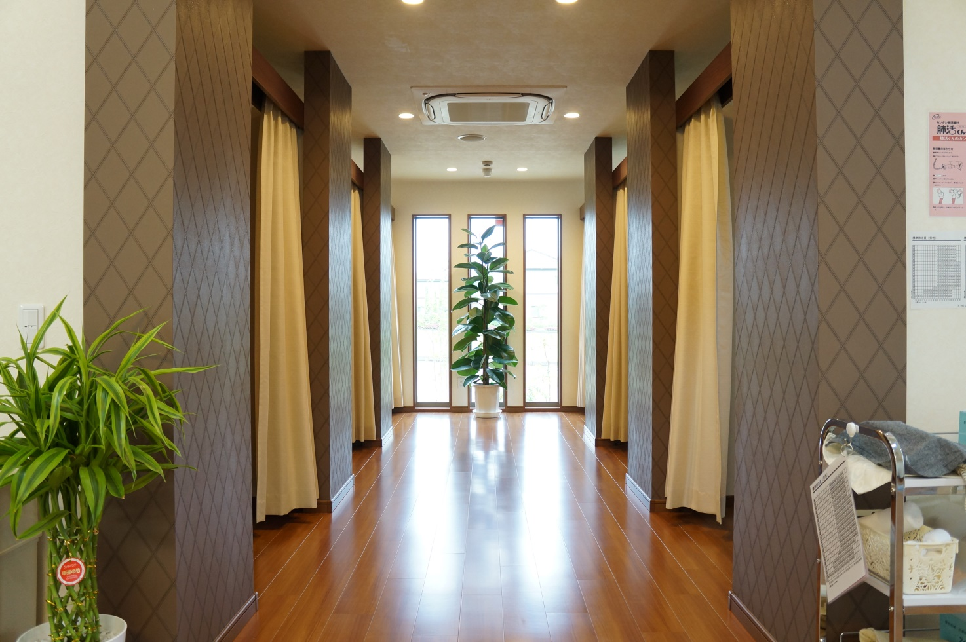

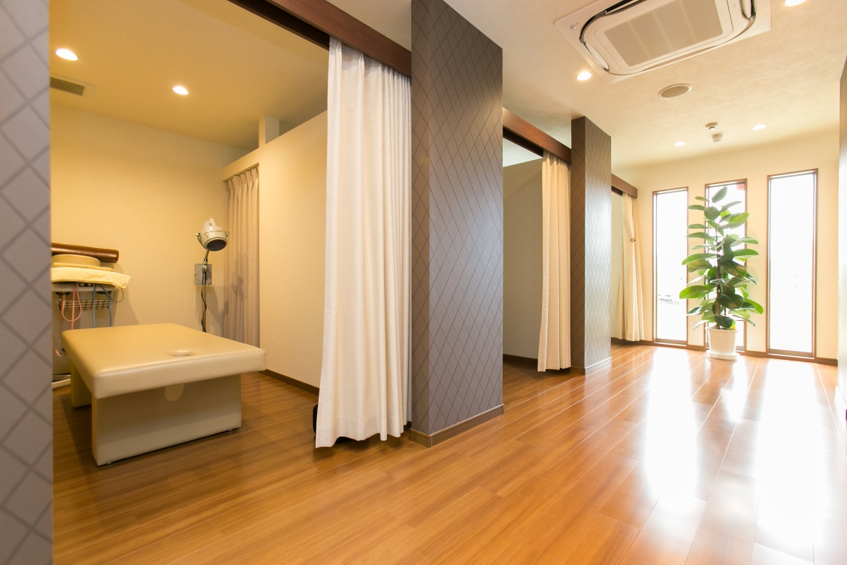
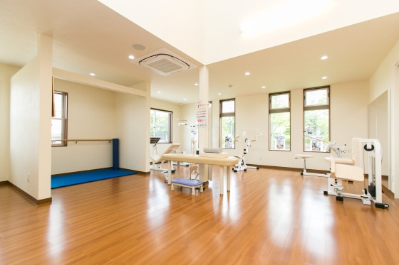
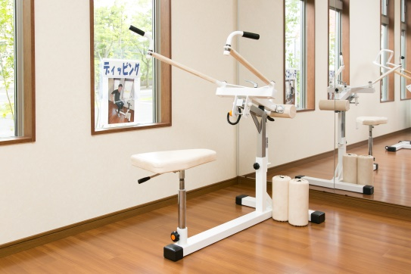
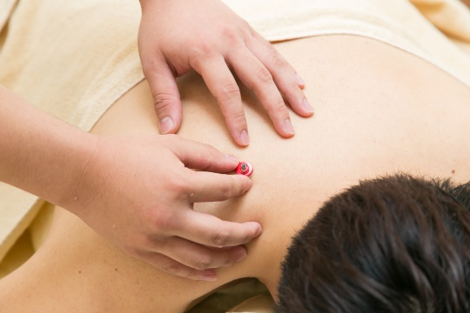
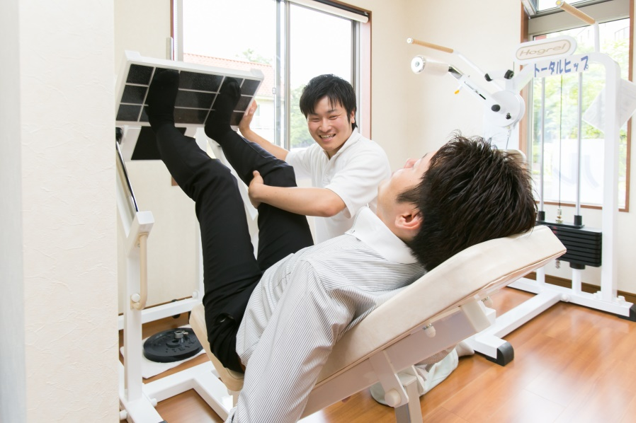
ホーム > 当院のご案内
当院のご案内
ストレッチ鍼灸イトー整骨院の4つの特長
H2
次のページから色ついてませんが
このスライドの色味に合わせてください
開放感あふれる院内
Boid
広々とした清潔な院内で気持ち良く施術やストレッチを行って頂けます！床は特殊なクッション素材を採用し、全面床暖房のため季節問わず、スリッパは無しでOKです。また、床暖房のため空調による乾燥の心配もなく、乾燥の気になる女性も安心して治療に専念できます。
院内の様子
リンク先：
同ページ内H2「院内の様子」
汗をかかないストレッチ
小学生から高齢者まで、誰もが笑顔になれる秘密は「柔軟性」の獲得！高齢者の方でも安心して行える新感覚ストレッチマシン「ホグレル」を使った“汗をかかないストレッチ”で肩こりや腰痛、関節痛の改善やスポーツマンの方はパフォーマンスの向上が可能です。
ホグレルとは？
リンク先：
ストレッチページ内H2「新感覚！ストレッチマシン「ホグレル」」
鍼灸院として20年の実績
漢方と並び、東洋医学を長く支えてきた鍼灸治療。イトーメディカルケアとして地域の皆様に約20年で多くの患者様に治療を行ってまいりました。いつまでも元気で動いていたい方のため、鍼灸は病気になる前に治す予防医学です。
鍼・灸
リンク先：
鍼・灸
患者様主導の施術
当院では患者様主導の治療を心掛けています。スポーツトレーナーや柔道整復師がマンツーマンで一緒に治療に取り組みます。そうすることで、治療の効果を実感していただき、意欲的に取り組んで頂けています。またどんなお悩みにも親身にお答えさせて頂いております。
スタッフ紹介
リンク先：
スタッフ紹介
【次のページに続きます】

Slide 2
院内の様子
01
02
03
04
05
06
フォルダ：院内の様子参照
クリックで拡大。
モーダルウィンドウ
07
08
09
10
11
12
こんな症状の方に
以下の様な症状の方がご来院されています。
頭痛
首の痛み・肩こり
肩や肘、手首の痛み
腕のしびれ
腰の痛み
股関節・膝の痛み
足のしびれ
スポーツ外傷
骨折
脱臼
捻挫
打撲
筋挫傷
交通事故によるむち打ち等
Etc…
医院概要
院名 | ストレッチ鍼灸イトー整骨院
院長 | 三上 欣也
住所 | 〒299-0241 千葉県袖ケ浦市代宿88-5
TEL | 0438-53-8853
診療時間 | 月～木、土【午前】9:00～12:00 【午後】14:00～20:30 日、祝祭日 9:00～17:00
休診日 | 金曜日
取り扱い保険 | 自賠責保険、健康保険、労災保険
【次のページに続きます】

Slide 3

各種保険取扱い
H3
次のページから色ついてませんがこのスライドの色味に合わせてください
自賠責保険
H4
交通事故の後遺症の治療
交通事故専門誌による無料相談
健康保険
骨折、脱臼、捻挫、打撲、筋挫傷、スポーツ外傷など
労災保険
通勤途中や就業中に業務が原因で発生したケガ、病気などを治療。

Slide 4
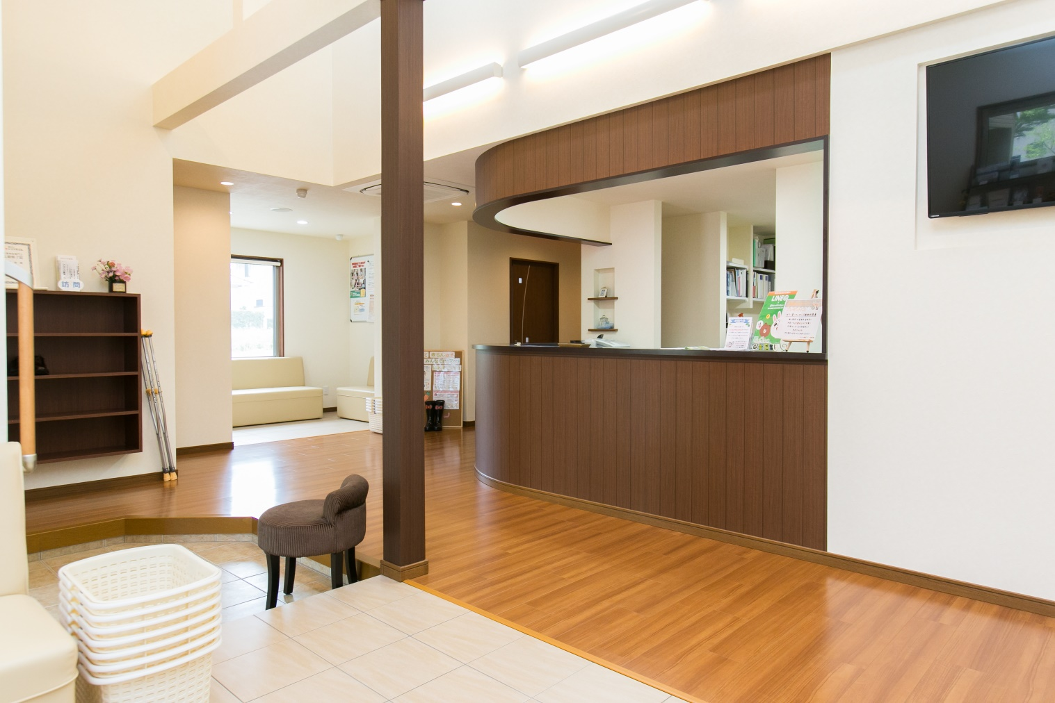
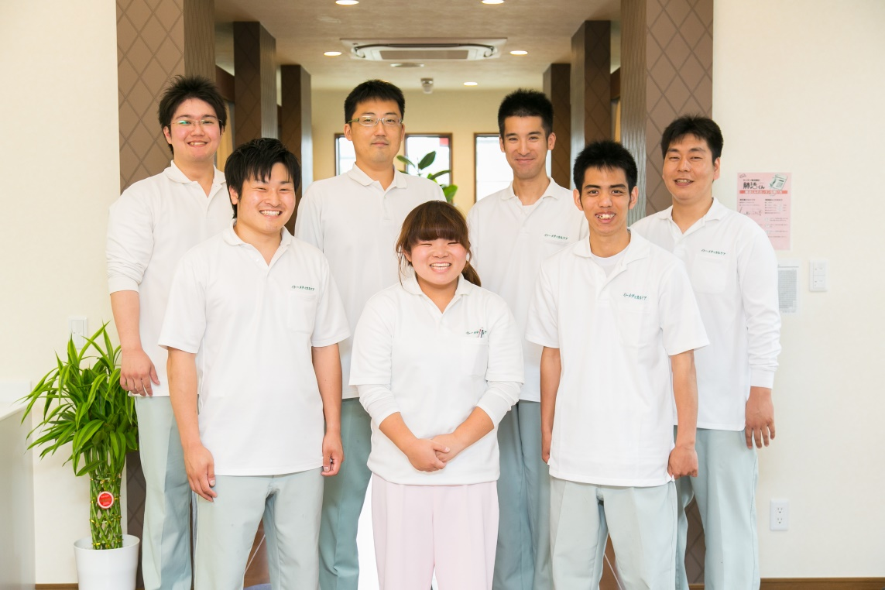
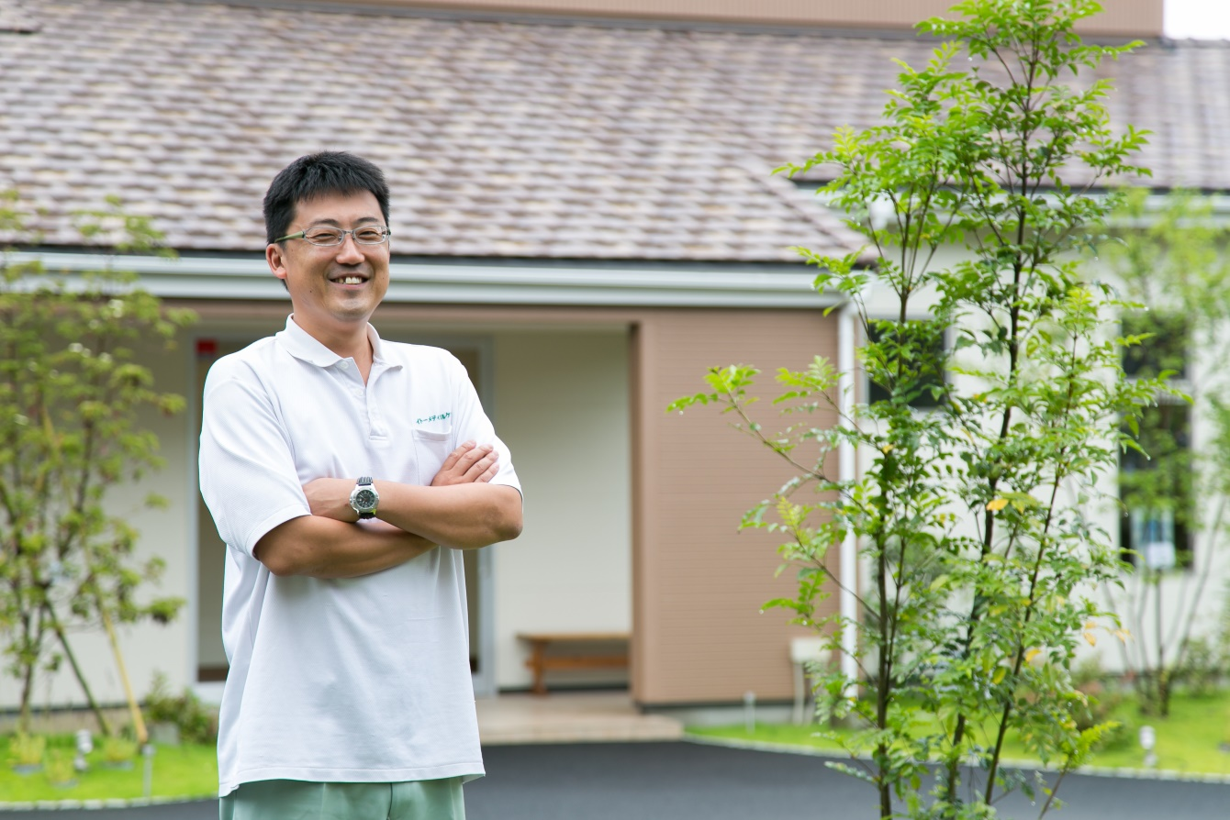
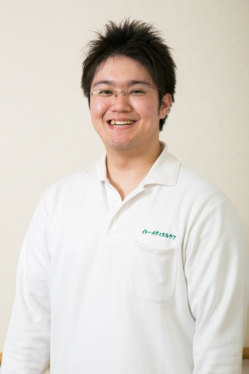
ヘッダー
半円の写真は各ページで変わります
スタッフ紹介
サイドナビ
集合写真
237.jpg
院長紹介
院長 三上 欣也
資格・経歴
メッセージ
【資格】
テキストテキストテキストテキストテキストテキストテキストテキストテキストテキストテキストテキストテキストテキストテキストテキストテキストテキストテキストテキストテキストテキストテキストテキストテキストテキストテキストテキストテキストテキストテキスト
柔道整復師
【経歴】
平成00年 ○○勤務
平成00年 ストレッチ鍼灸イトー整骨院院長
スタッフ紹介
苗字 名前
資格
柔道整復師
メッセージ
テキストテキストテキストテキストテキストテキストテキストテキストテキストテキストテキストテキストテキストテキストテキストテキストテキストテキストテキス
【次のページに続きます】

Slide 5
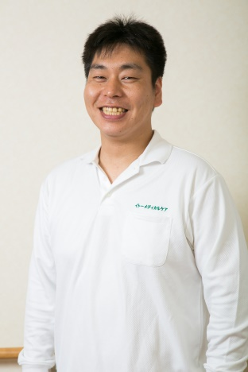
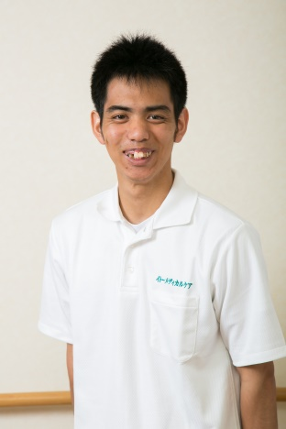
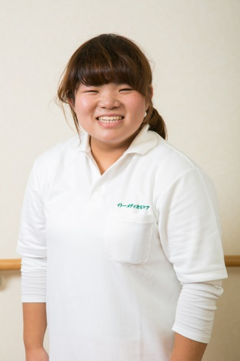
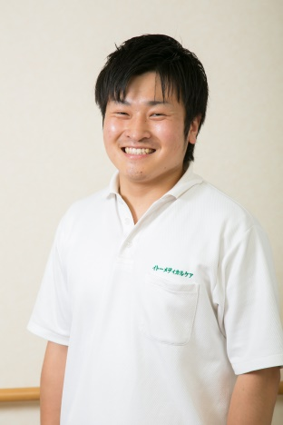
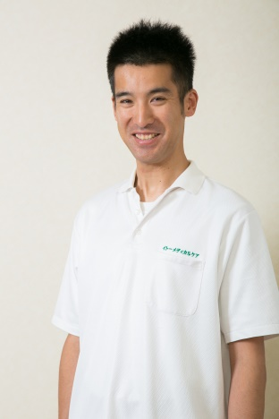
苗字 名前
資格
柔道整復師
メッセージ
テキストテキストテキストテキストテキストテキストテキストテキストテキストテキストテキストテキストテキストテキストテキストテキストテキストテキストテキス
苗字 名前
資格
柔道整復師
メッセージ
テキストテキストテキストテキストテキストテキストテキストテキストテキストテキストテキストテキストテキストテキストテキストテキストテキストテキストテキス
苗字 名前
資格
柔道整復師
メッセージ
テキストテキストテキストテキストテキストテキストテキストテキストテキストテキストテキストテキストテキストテキストテキストテキストテキストテキストテキス
苗字 名前
資格
柔道整復師
メッセージ
テキストテキストテキストテキストテキストテキストテキストテキストテキストテキストテキストテキストテキストテキストテキストテキストテキストテキストテキス
苗字 名前
資格
柔道整復師
メッセージ
テキストテキストテキストテキストテキストテキストテキストテキストテキストテキストテキストテキストテキストテキストテキストテキストテキストテキストテキス
フッター

Slide 6
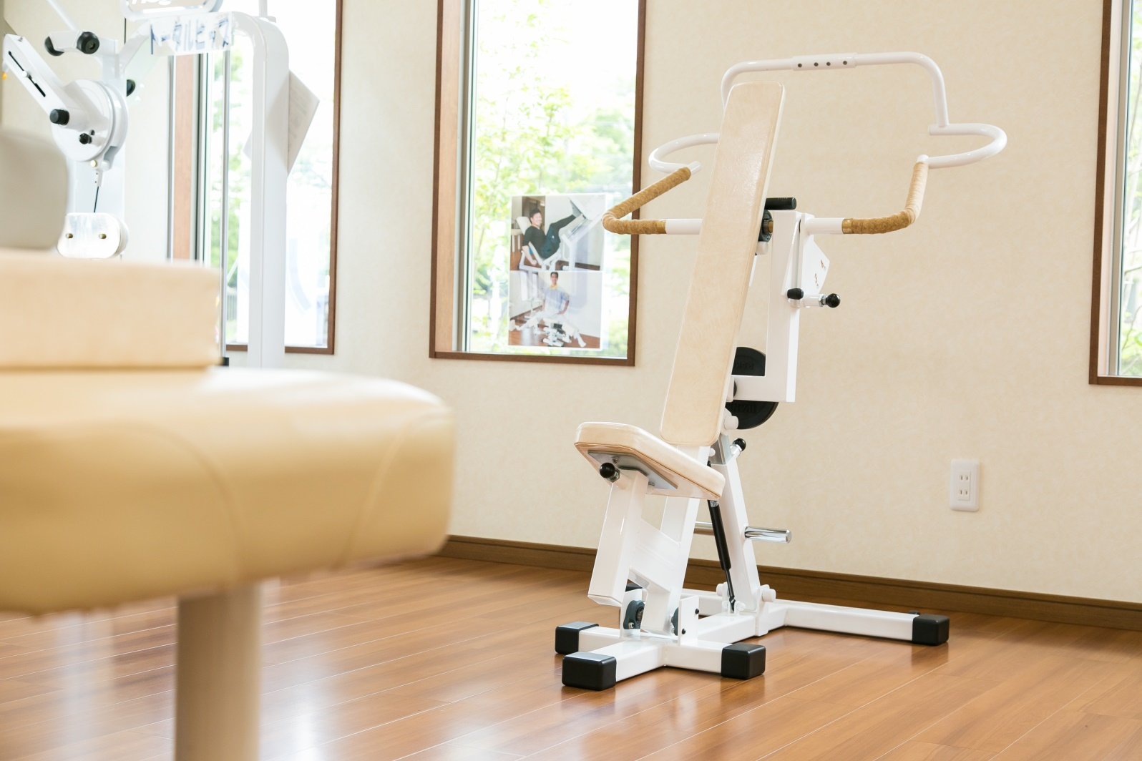
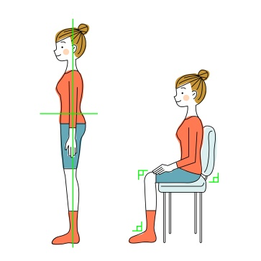
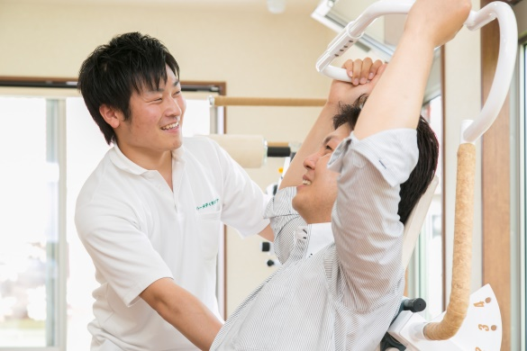

ヘッダー
ストレッチ
228.jpg
サイドナビ
ストレッチの重要性
柔軟性の獲得とバランスの良い姿勢
長く健康な体でいるために、動作のパフォーマンスを上げるために必要となるのが「柔軟性」と「バランスの良い姿勢」です。
体が硬く、姿勢が悪いと伝達の悪い非効率的な動作で体全体がズレていき、疲れやすく、血行不良や老廃物が滞留しやすい体となり肩こりや腰痛、腕が上がらない、パフォーマンスの低下など様々な障害を引き起こします。
そうならないためにも、柔軟性の獲得を第一とした「筋肉をほぐし、根本改善を行うマシントレーニング“ホグレル“」が非常に有効です。
新感覚！ストレッチマシン「ホグレル」
ホグレルは柔軟性を向上させ
機能改善、動作改善を行う新しいトレーニング
ホグレル紹介動画
Youtube動画
動画Urｌ：
https://www.youtube.com/watch?v=KNOZeuVYdaw&feature=youtu.be
最大の特徴は「筋肉をリラックスさせ、負荷をほとんどかけず行うトレーニング」だということです。
1回約15分程度の短時間で、負荷の非常に少ない体にやさしい運動を行うことで、関節の可動域を広げ、血行を高めることで循環の良い体に変え、効率的な神経伝達によるしなやかな動きを獲得できます。
【次のページに続きます】

Slide 7
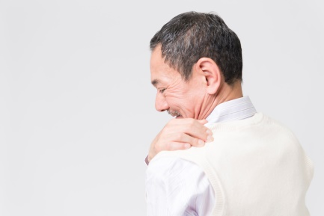
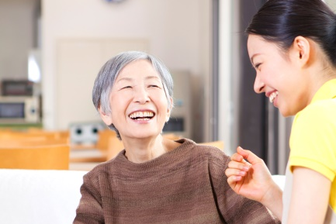
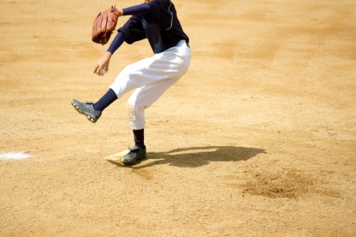

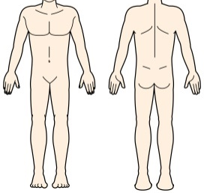
ホグレルにより期待できる効果
肩こり、腰痛に悩んでいる方
根本から手軽に体質改善！
肩こり、腰痛は姿勢が悪いことによる筋肉の緊張が原因です。筋肉の緊張が続くと血流が悪くなり、肩こりや腰痛の発生しやすい体質へと変わってしまいます。
ホグレルは普段使わない筋肉を可動させることにより、根本原因である姿勢を改善し、血行促進・神経と筋肉のバランスを調整し、肩こり・腰痛になりにくい体になります。
リハビリテーション中の方
無理なく、効率的に機能改善
従来のリハビリでは基本的に「固定し、負担がかからないようにして治るのを待つ」というものでしたが、これでは治りも遅く、放置すると本来の機能も戻らなくなってしまうことも有りました。
ホグレルを使用したリハビリテーションは、筋肉をリラックスさせた状態で繰り返し動かすことで血流を促進させていきます。神経や筋に大きな負担をかけずに、関節の動きを改善させ、人が本来持っている身体機能を取り戻します。
ある程度まで、リハビリが進んだら手技との併用により、効率的にリハビリを進めて行けます。
ホグレルは「低負荷」「低抵抗」ですので、高齢者の方でも安心してご使用いただけます。
体を思い通り動かし、パフォーマンスを向上させたい方
動的柔軟性の獲得と伝達効率の良いカラダに
通常のトレーニングを行っているがなかなか思うように上達していかないことはありませんか？
ホグレルでのトレーニングは「力」に頼らず無理・無駄のないしなやかな動きを身につけ、「身体感覚」を高めることを目的とします。
ストレッチでは伸ばすことの難しい肩甲骨や股関節周りのインナーマッスルを柔軟にし、関節の可動域を広げ、神経系統の発達を促すことで無駄な力みの少ない動きやすい体（＝動的柔軟性）と脳から筋肉への神経伝達効率を高め、しなやかな動作を獲得していきます。
インナーマッスルを柔軟にすることで血液循環も良くなるため疲労物質を溜めにくい「疲れにくく、怪我しにくい」カラダに変わります。
ディッピング
体の図にオレンジで●をつけてください
肘を曲げ上下に動かし、肩甲骨や鎖骨の動きを引き出して上半身の機能を向上させます。
こんな悩みの方に…
肩背部が痛む
肘や手首が痛む
手や指先が冷える
頭痛
【次のページに続きます】

Slide 8
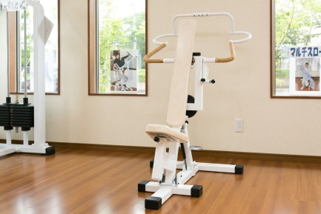
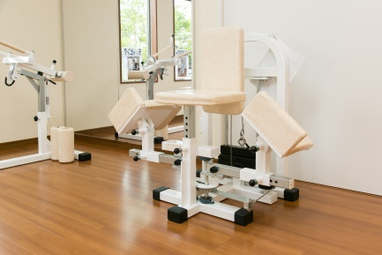
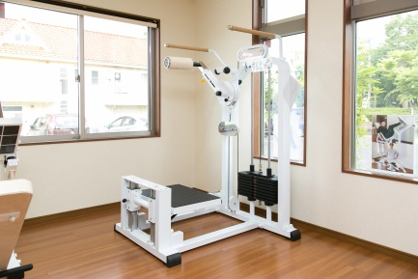
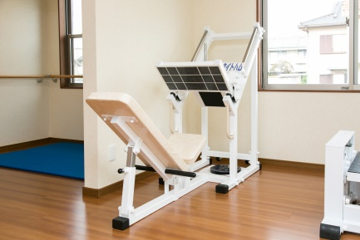
マルチスロー
1台で4種類の肩甲骨周りのトレーニングが行えます。
こんな悩みの方に…
猫背が気になる
胸が痛む
脇腹が痛む
腕や手がしびれることがある
下半身
インナーサイ
日常殆ど動かすことのない「脚の開閉運動」をすることで骨盤周辺の調整、歩行改善、がに股改善などが目的です。
こんな悩みの方に…
股関節が痛む
脚の内側が痛む
脚を組んで座ることが多い
座っている時に背中が丸くなる
トータルヒップ
本来、広い可動域を持つ股関節の動きを引き出すことで実足の安定を獲得し、軸調整ができるようになります。
こんな悩みの方に…
おしりの辺りが痛む
脚の外側が痛む
片足重心で経つことが多い
歩くときに違和感がある
ネバータイトハム
ジャックナイフストレッチ理論にもとずく、アクティブスタティックストレッチも可能なマシンです。
こんな悩みの方に…
膝が痛む
脚がむくむ
足が冷える
O脚・X脚ぎみ
【次のページに続きます】

Slide 9
料金
当院では指圧、鍼灸、ホグレルを使ったストレッチ等お一人の施術において、最善の治療となるよう複合的に施術を行っていきます。そのため部位数や施術の内容ではなく、施術時間によって料金を頂いております。
料金例
例1
上記はあくまでも一例でございます。症状や治療内容、保険での負担割合によって料金は変わってまいります。詳しくは受付にてご説明をさせて頂きますのでお気軽にお尋ね下さい。
フッター

Slide 10
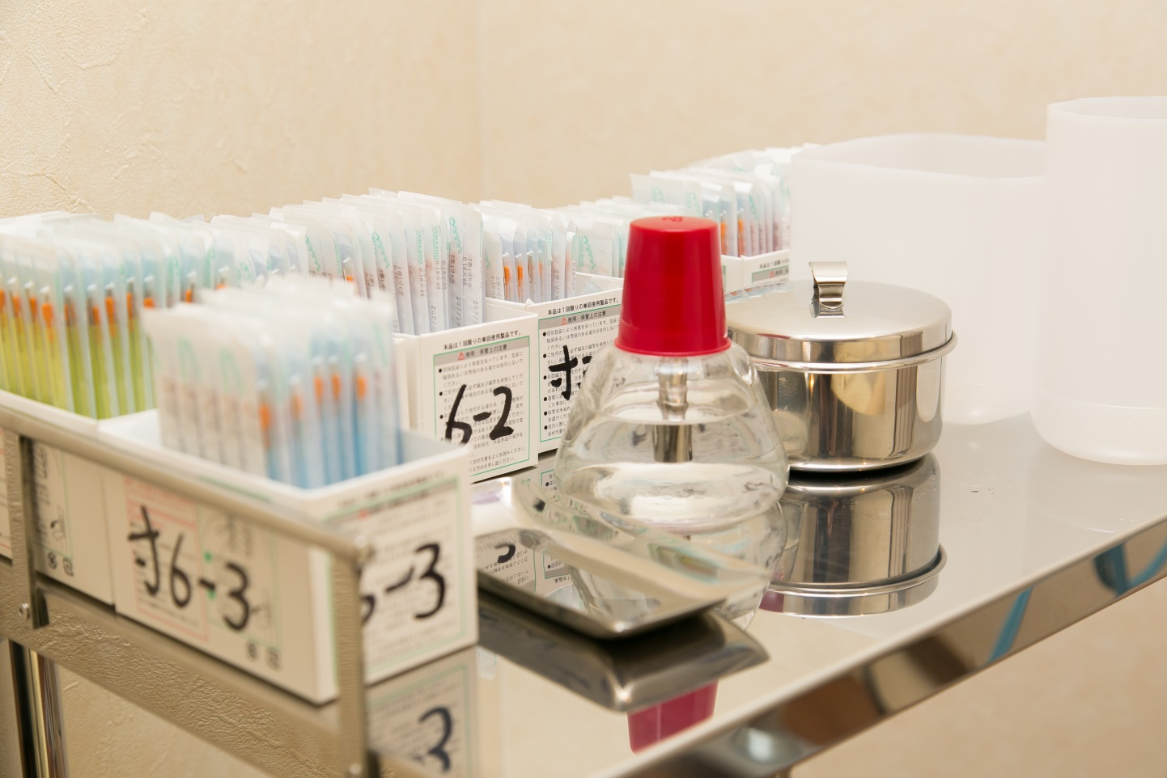
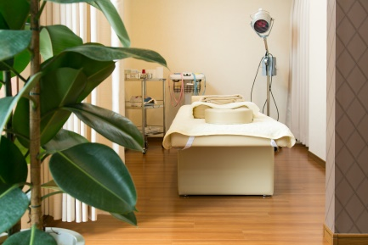
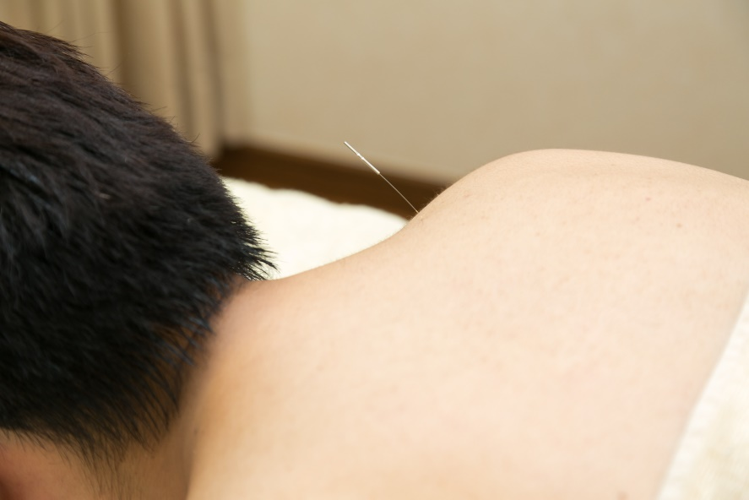
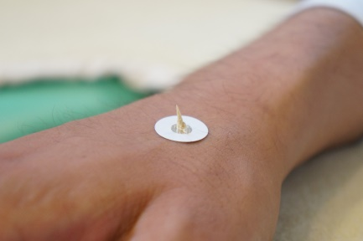
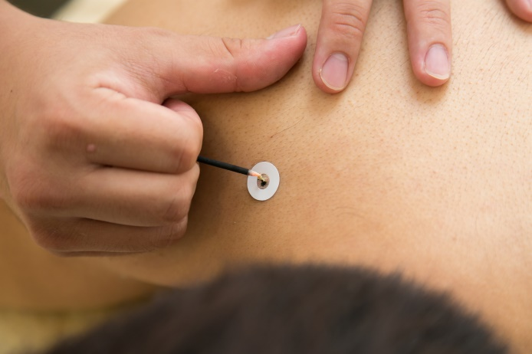

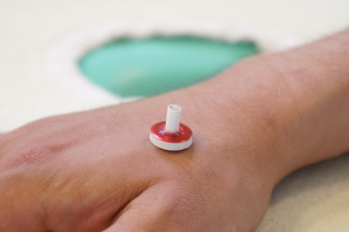
ヘッダー
鍼・灸
205.jpg
サイドナビ
いつまでも元気に動きたい方のために鍼・灸治療を
痛くない、熱くない鍼・灸治療
鍼・灸治療についてどんなイメージをお持ちでしょうか？
「鍼は痛い」や「お灸は熱く、あとが残ったりする」など心配される方も多くいます。
当院の鍼治療では髪の毛よりも細い滅菌処理を行った清潔な鍼を使い、痛みはなくいつ刺したのかわからない方もいます。
お灸も直接熱さを感じにくい、台座灸や棒灸、米粒以下の大きさの糸状灸を使い、灸痕（お灸の跡）もあまり残りません。
患者様それぞれ、体質や症状に合わせ施術を進めていきます。
使用する鍼・灸について
鍼の名前
写真
鍼の簡単なご説明をお願いします。鍼の簡単なご説明をお願いします。鍼の簡単なご説明をお願いします。鍼の簡単なご説明をお願いします。鍼の簡単なご説明をお願いします。鍼の簡単なご説明をお願いします。鍼の簡単なご説明をお願いします。鍼の簡単なご説明をお願いします。鍼の簡単なご説明をお願いします。鍼の簡単なご説明をお願いします。鍼の簡単なご説明をお願いします。
糸状灸
糸状灸のご説明をお願いします。
台座灸
台座灸のご説明をお願いします。
【次のページに続きます】

Slide 11
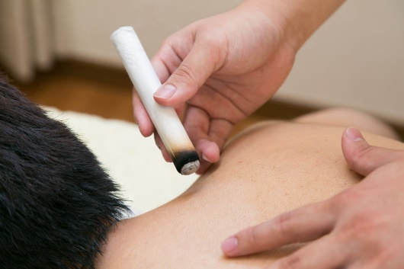
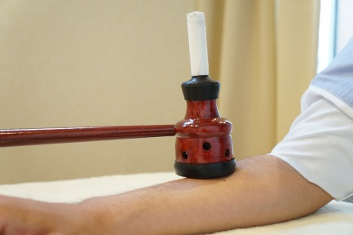
棒灸
棒灸のご説明をお願いします。
料金
当院では指圧、鍼灸、ホグレルを使ったストレッチ等お一人の施術において、最善の治療となるよう複合的に施術を行っていきます。そのため部位数や施術の内容ではなく、施術時間によって料金を頂いております。
料金例
例1
上記はあくまでも一例でございます。症状や治療内容、保険での負担割合によって料金は変わってまいります。詳しくは受付にてご説明をさせて頂きますのでお気軽にお尋ね下さい。
フッター

Slide 12
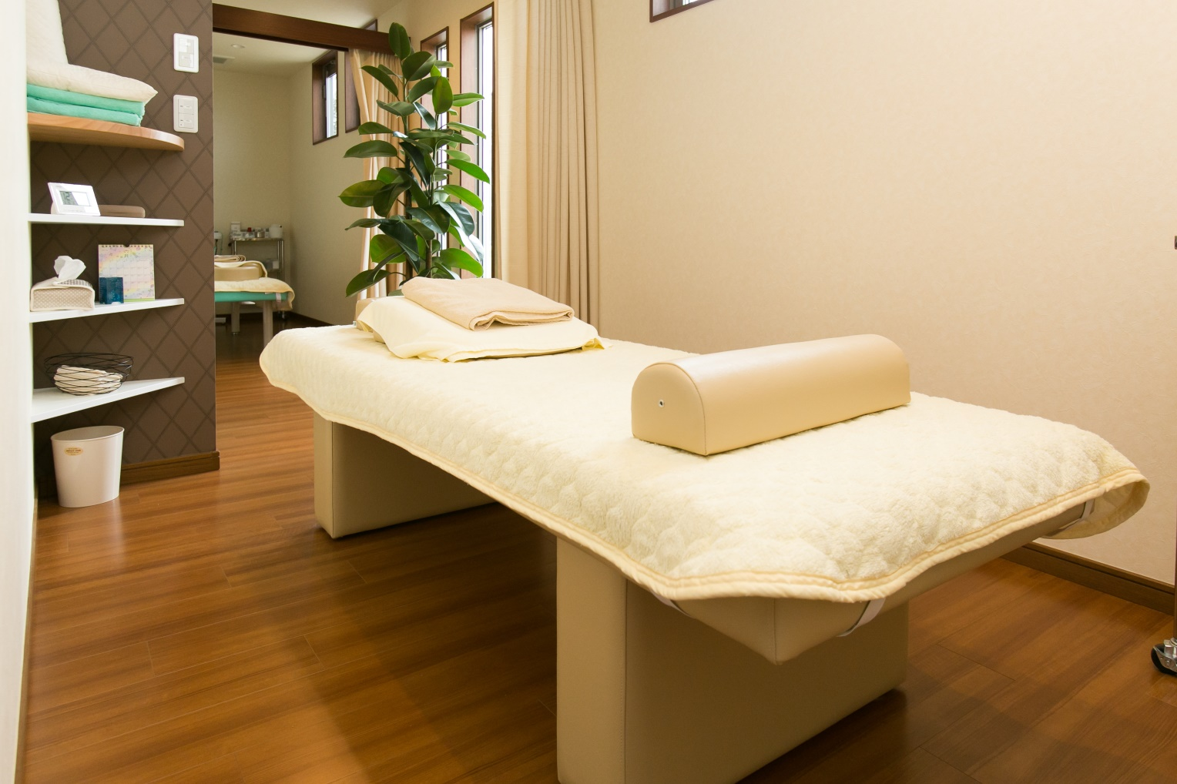
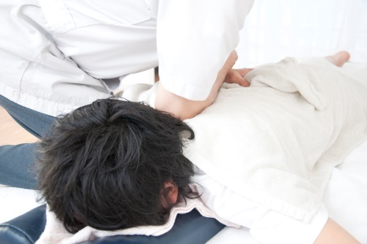
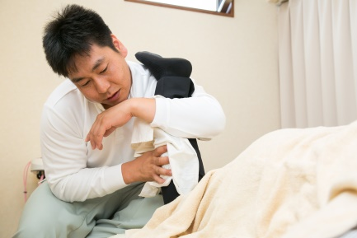
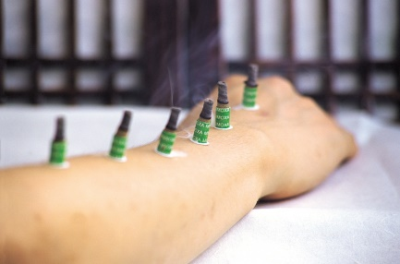
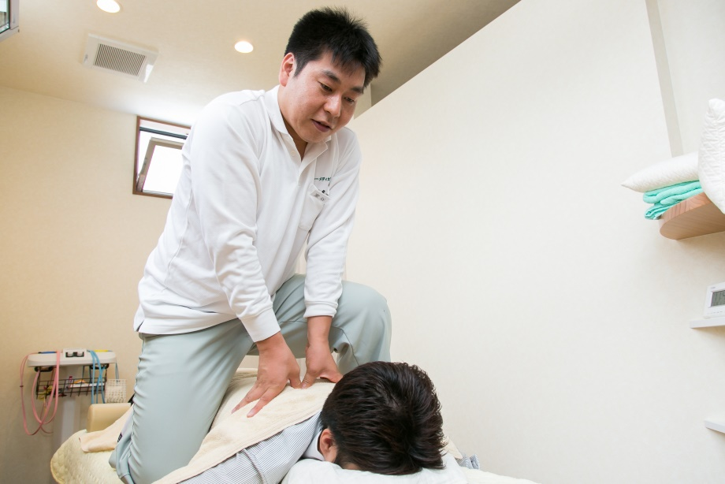
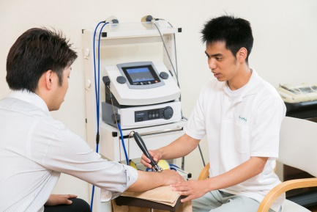
ヘッダー
手技・機器療法
201.jpg
サイドナビ
各種保険も適用できます
各症状に合わせた最適な治療方法を選択します
「痛み」と一概に言ってもそこに至った原因や痛みの種類は患者様によって様々です。筋肉の痛みなのか、関節の炎症なのか、靭帯が伸びてしまっているのか、皮膚表面に近い浅い部分での問題なのか、体の深部が問題なのか、などです。
当院では患者様の状態や症状に合わせ、手技や機器を使用し、できる限り早く改善できる治療方法を選択していきます。
手技
治療風景
保険治療でもしっかりと15分間指圧を行います。指圧により血行を促進させ、自然治癒力を高めます。
各スタッフによって治療のムラが出ないよう、経験者だとしても、しっかりと3ヶ月間の研修を行い、すべての患者に対し最高の施術を行います。
電気治療器
症状によって、8種類もの電気治療プログラムが組み込まれた最新の治療機器を用いて治療を行います。
立体動態波刺激療法と言われる、中周波の重なりによる動態干渉効果による絶大な鎮静効果、血行改善を促す療法をはじめとし、深部組織に高電圧を到達させる高電圧電気刺激療法など多彩なプログラムにより、痛みの除去や筋疲労の回復、筋力強化を促進させます。
料金
当院では指圧、鍼灸、ホグレルを使ったストレッチ等お一人の施術において、最善の治療となるよう複合的に施術を行っていきます。そのため部位数や施術の内容ではなく、施術時間によって料金を頂いております。
料金例
例1
上記はあくまでも一例でございます。症状や治療内容、保険での負担割合によって料金は変わってまいります。詳しくは受付にてご説明をさせて頂きますのでお気軽にお尋ね下さい。
フッター

Slide 13
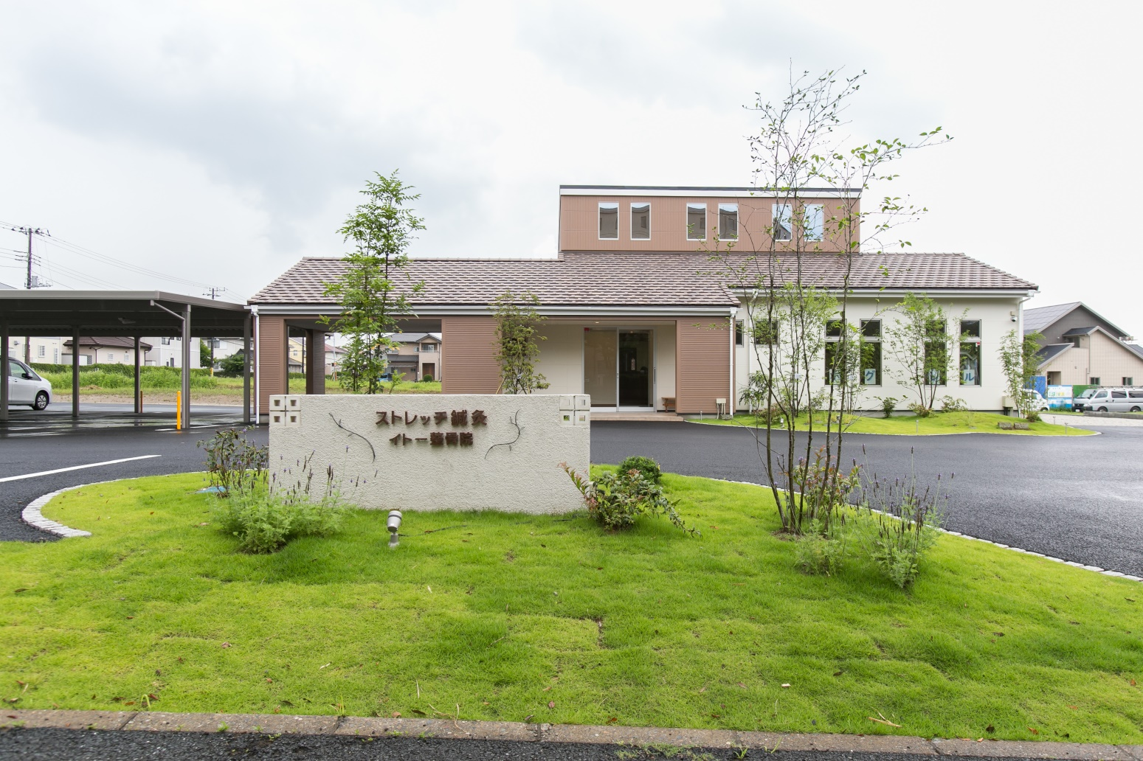
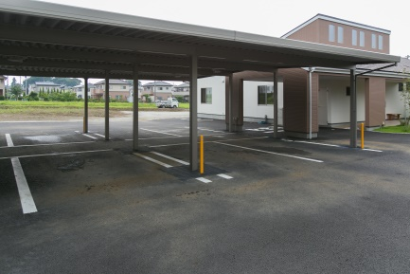
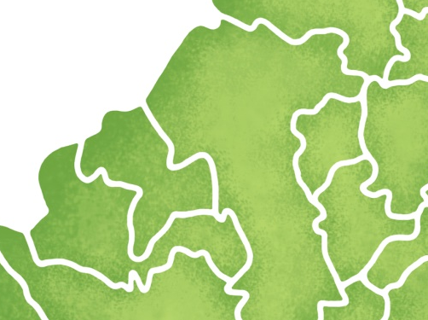
ヘッダー
交通アクセス
289.jpg
サイドナビ
アクセスマップ
Googlemap
<iframe src="https://www.google.com/maps/embed?pb=!1m14!1m8!1m3!1d12999.364418141322!2d140.024693!3d35.458728!3m2!1i1024!2i768!4f13.1!3m3!1m2!1s0x60229e2cbd0ae53f%3A0xf7490df5fbf0efde!2z44K544OI44Os44OD44OB6Y2854G444Kk44OI44O85pW06aqo6Zmi!5e0!3m2!1sja!2sjp!4v1403600119633" width="600" height="450" frameborder="0" style="border:0"></iframe>
駐車場について
専用駐車場を完備しております。
雨の日でも濡れずに院内までお越しいただけるよう、屋根付きのスロープがございます。
無料送迎をご利用下さい！
ストレッチ鍼灸イトー整骨院では、無料送迎サービスを実施しています。
「行きたいけど自分の足で行くのは難しい」「車が運転できない」という患者さんに対し、ご自宅や近くの公民館などにお迎えに行きます。
送迎地域
袖ケ浦市：長浦、久保田、蔵波など
市原市：姉ヶ崎、千種、桜台、青葉台、海保など
市原市
袖ケ浦市
木更津市
フッター

Slide 14
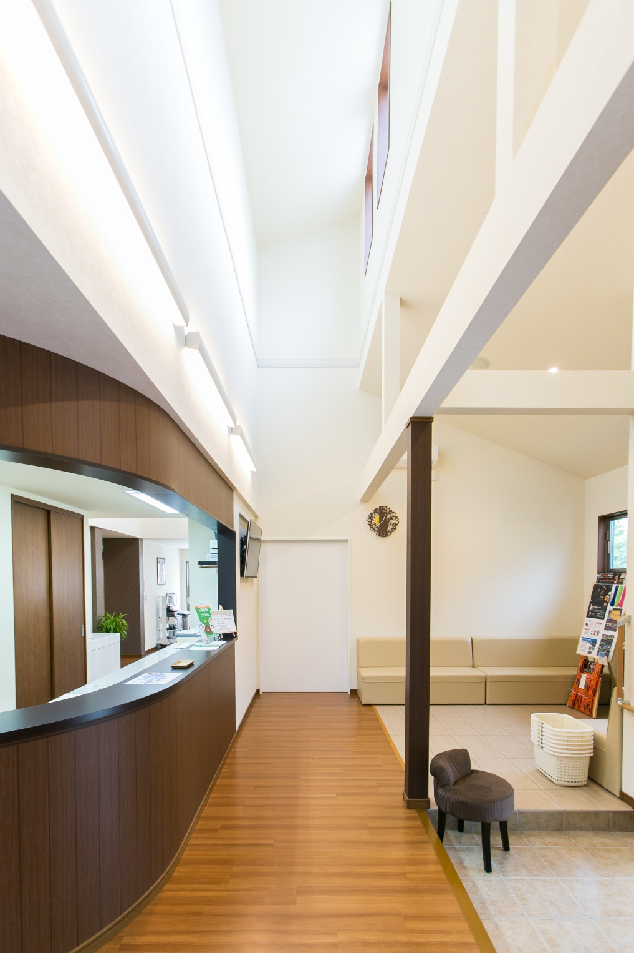
ヘッダー
イトーメディカルケアグループのご紹介
253.jpg
サイドナビ
イトーメディカルケアについて
イトーメディカルケアグループでは、鍼灸整骨院、訪問リハビリマッサージを業務を通し、沢山の地域の皆様にご指示を頂けるように、”一意専心”の気持ちを忘れず、スタッフとともに努力してまいります。
イトーメディカルケアホームページへ
イトー鍼灸整骨院
TEL 0438-75-5557
写真
住所
〒299-0211 千葉県袖ケ浦市野里1770-3
診療時間
【午前】9:00～12:00
【午後】14:00～19:30
休診日
金曜日
詳細へ
さん里鍼灸整骨院
TEL 0438-52-3352
写真
住所
〒292-0818 千葉県木更津市かずさ鎌足2-3-9
かずさアカデミアパーク内 健康スポーツ棟1階
診療時間
【午前】9:00～12:00
【午後】14:00～19:30
休診日
日曜日
詳細へ
伊藤リハビリセンター
TEL 0438-75-7737
写真
住所
〒299-0211 千葉県袖ケ浦市野里1770-3
診療時間
8:00～18:00
休診日
日曜日
詳細へ
フッター

Slide 15
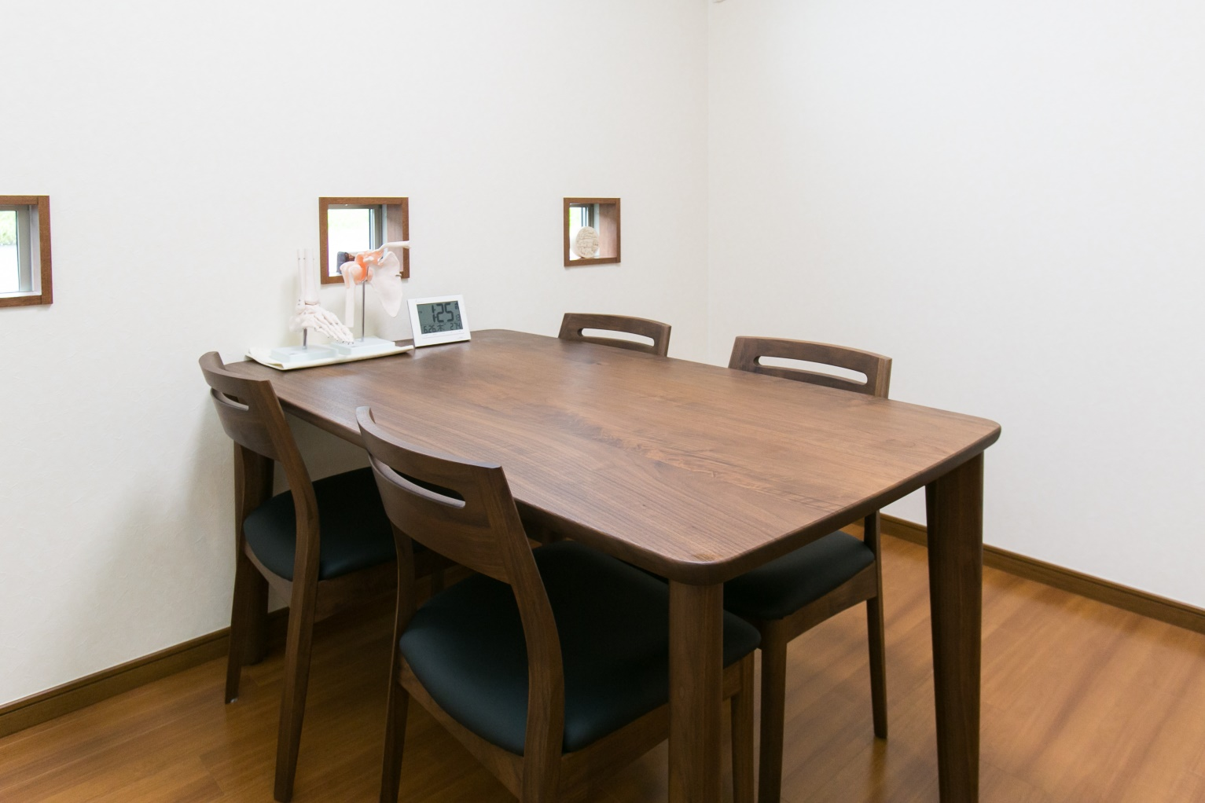
ヘッダー
お問い合わせ
272.jpg
サイドナビ
お気軽にお問い合わせください
施術内容や身体の痛みに関するご相談は下記フォームに入力、送信ボタンを押して下さい。
担当の者が内容を確認後にお返事を差し上げます。
内容によってはお返事に3~4営業日ほどお時間を頂く場合もございます。
ご了承くださいませ。
診療時間内であればお電話のほうがスムーズにお問い合わせ頂きます。
TEL : 0438-53-8853
 | 月 | 火 | 水 | 木 | 金 | 土 | 日・祝
午前 9:00～12:00 | ○ | ○ | ○ | ○ | - | ○ | 9:00 ～ 17:00
午後 14:00～20:30 | ○ | ○ | ○ | ○ | - | ○
※個人情報の取り扱いについて
本メールフォームから送信いただいたお客様の個人情報は、内容確認ならびにお客様に対する回答のため必要な範囲でのみ使用をいたします。
また、必要な範囲内でストレッチ鍼灸イトー整骨院での、お客様のサポート・サービス提供のために使用いたします。
「*」は入力必須項目です。
フッター

Slide 16
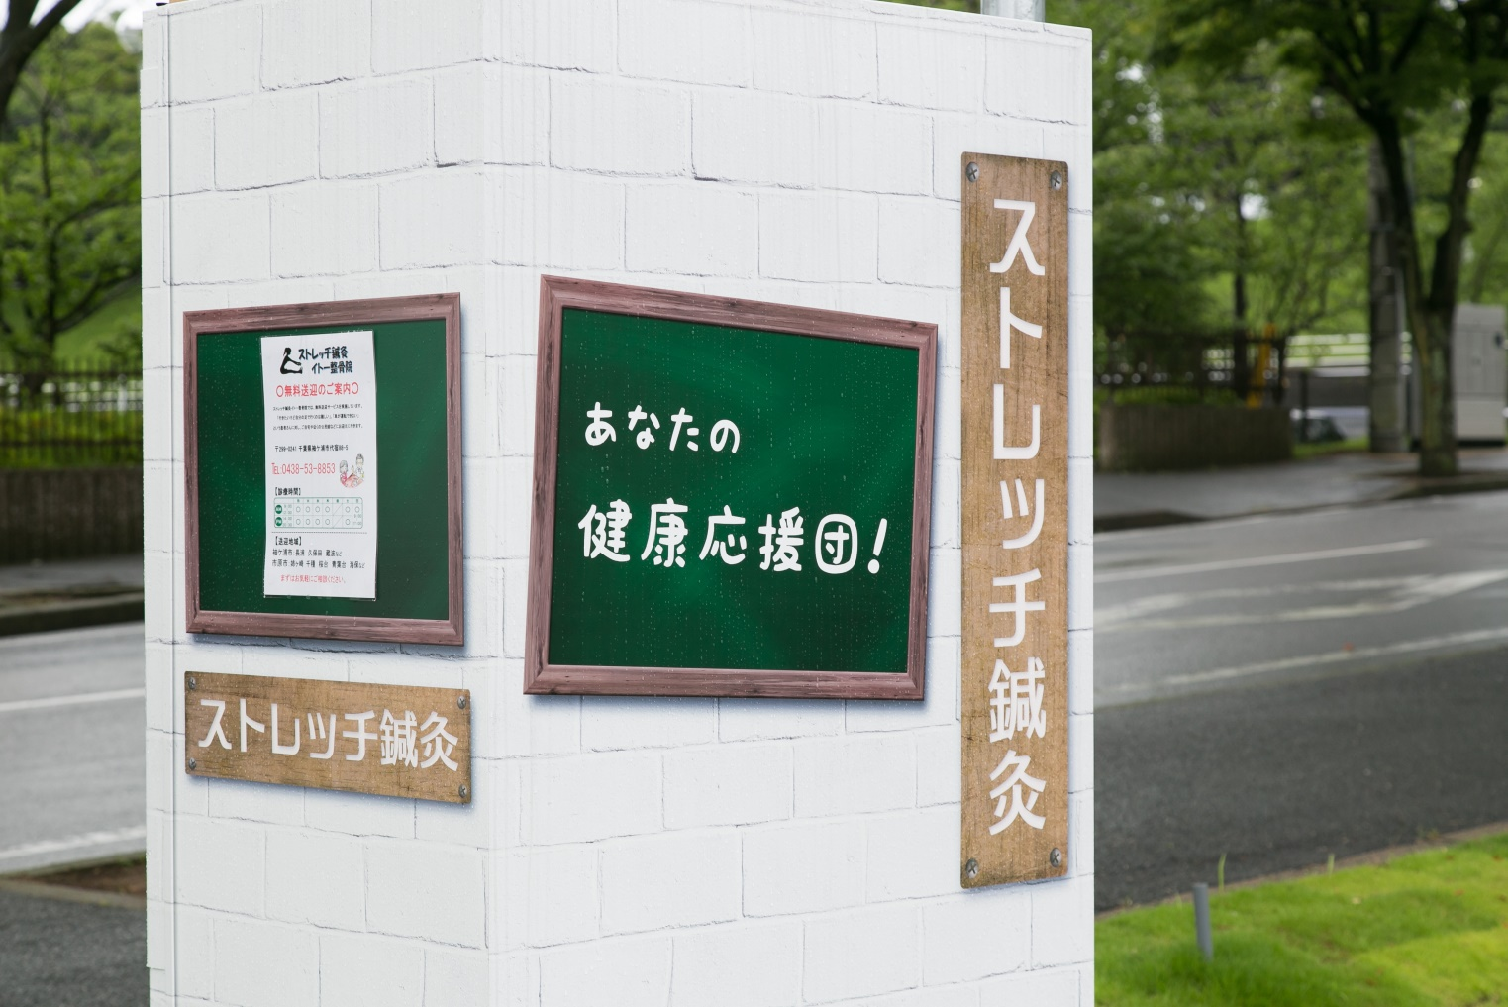
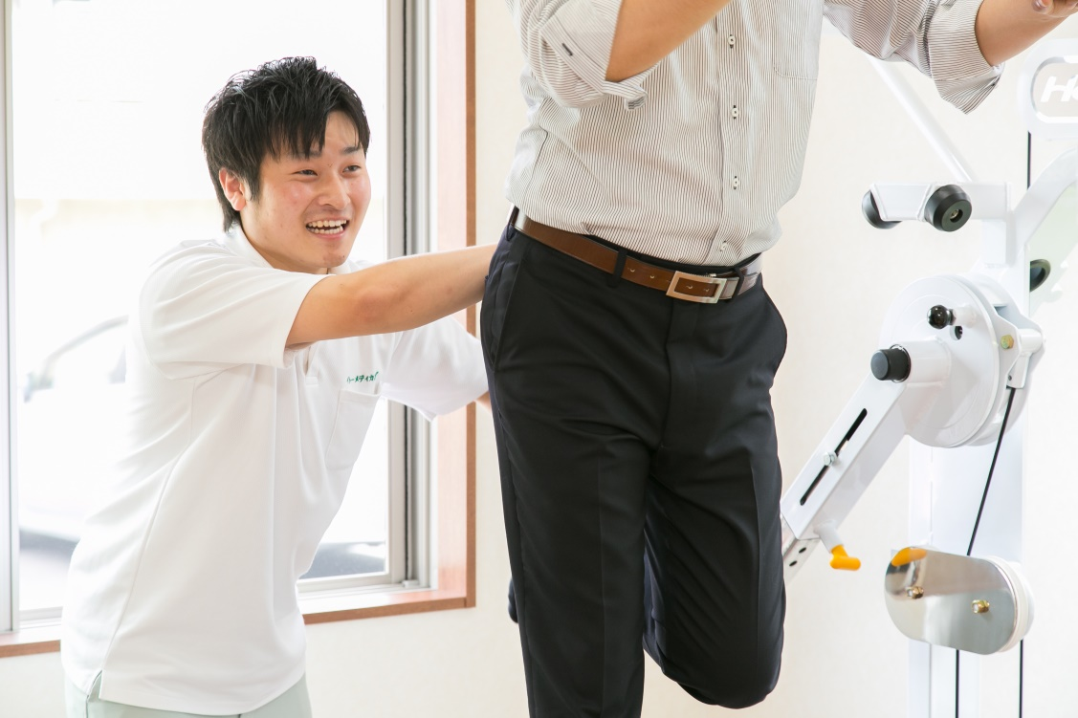
ヘッダー
採用情報
294.jpg
サイドナビ
当院では施術者の育成に力を入れております！
働いている風景
おかげさまで開院より、地域の皆様にご愛顧いただき、沢山の方々にご来院頂いております。今後、より一層皆様に支持される整骨院として邁進していくために、私たちと同じ志を持ち頑張ってくれる人材を育て、もっと地域の皆様のお役に立てるよう頑張っていきます。
募集要項
柔道整復師
リンク：
その下のH4柔道整復師へ
柔道整復師
募集職種 | 柔道整復師
雇用形態 | 正社員
業務内容 | 整骨全般、骨折、脱臼、捻挫などの施術
募集年齢 | 不問
勤務時間 | 08:00～20:00の間の8時間
給与等 | 月給：250,000円～
 | 賞与：年一回
 | 昇給：年一回
休日・休暇 | 休日： 日 祝 他
 | 夏季休暇
 | 年末年始休暇
 | 年間休日：75日
諸手当 | 通勤手当あり 実費支給 上限なし
福利厚生 | 健康保険、労災保険、厚生年金
応募資格 | 柔道整復師
備考 | マイカー通勤可能
応募やご質問はお電話またメールフォームから
募集要項をご確認頂いた後、応募される場合または採用情報に関するご質問はお電話はまたはメールフォームよりお問い合わせください。
お問い合わせ
フッター

